Slide 1
2D 게임프로그래밍 2차 발표
2014180056 이효준

Slide 2
목차
1. 게임 컨셉
2. 개발 범위
3. 진행 상황
4. Github commits 페이지

Slide 3
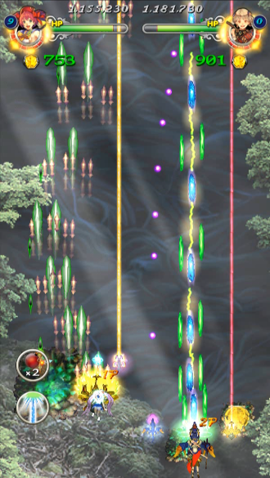
1. 게임 컨셉
적을 처치하여 끝까지 살아남아라
적의 공격을 피하며 적을 공격
올라 가는 느낌의 종 스크롤

Slide 4
4. 개발 범위
내용 | 최소 범위 | 추가 범위
캐릭터 조작 | 방향키(←↑↓→)로 이동 X키 입력 시 기본 공격 | Shift키나 Ctrl키로 이동속도 조절 Space Bar키 입력 시 필살기 사용
몬스터(적) | 정해진 패턴의 등장, 공격 일반 몬스터: 피격시 파괴, 확률로 아이템 드랍 보스 몬스터: 여러 번의 피격시 파괴 | 랜덤 패턴의 등장, 공격 특수 몬스터: 파괴시 아이템 드랍 보스 몬스터: 필살기 or 어려운 패턴 추가
맵 | 그림이 밑으로 내려오는 종 스크롤 스테이지 1개 | 스테이지 추가
아이템 | 일반 공격 강화 아이템 목숨(Life) 추가 아이템 | 필살기 아이템
사운드 | 배경 BGM, 공격, 피격, 격파 | 아이템 흭득, 필살기, 스테이지마다 다른 BGM
게임 기능 | 시작시 3개의 목숨 피격시 목숨 1개 차감 목숨 0개시 게임오버 보스 몬스터 격파시 승리 | 게임 스코어 기능

Slide 5
5. 개발 현황
개발 주차 | 개발 주제 | 개발 현황
1 주차 | 리소스 수집 | (95%)대부분의 리소스 수집완료, 필살기의 이미지 재수집 혹은 수정
2 주차 | 맵 구현 | (100%)게임 배경화면 삽입 ,배경화면 밑으로 움직임 구현
3 주차 | 캐릭터 구현 | (85%)캐릭터 방향키 이동 구현, x키 공격 구현 필살기는 구현은 했으나 수정이 좀 필요함
4 주차 | 일반 몬스터 | (70%)적 4종의 이동 및 공격 구현 공격 패턴 추가 및 적절하게 배치 필요
5 주차 | 보스 몬스터 | (70%)보스 몬스터의 공격, 이동 구현 공격 패턴 추가, 레이저 스프라이트 수정
6 주차 | 충돌 검사 및 아이템 | 1. 적과 캐릭터 공격에 피격시 파괴 2.아이템 구현
7 주차 | 게임 기능 | 1. 게임 오버 구현(목숨 3개 소진) 2. 승리 구현(보스 몬스터 처치) 등등
8 주차 | 사운드 | 1. 게임 bgm, 피격음, 공격음 등등 구현
9 주차 | 최종 점검 | 최종 점검 및 릴리즈

Slide 6
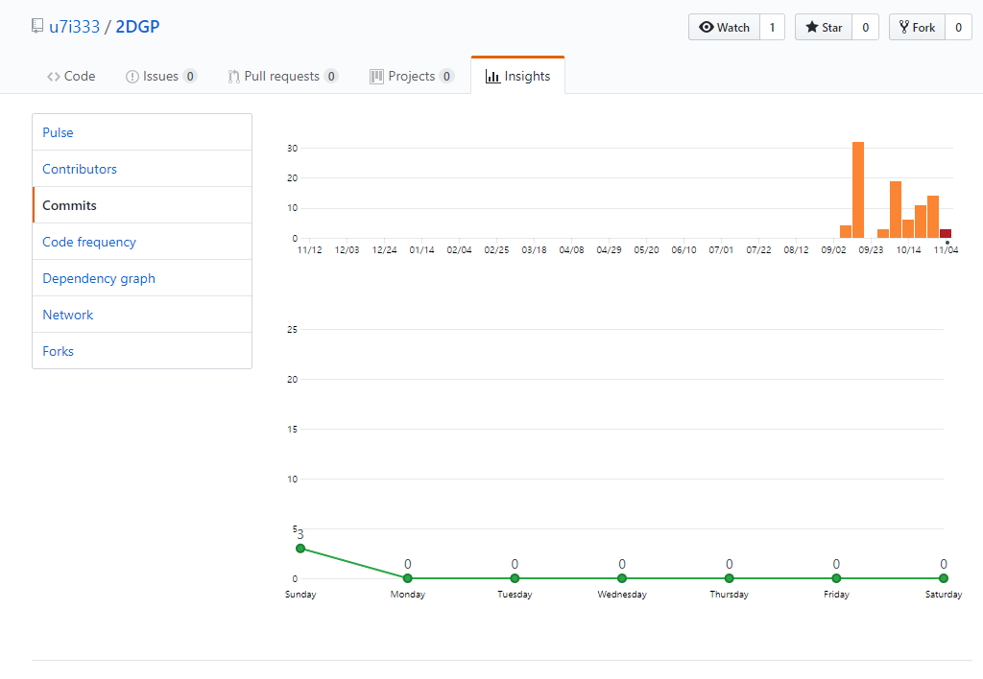
5. Github commits 페이지

Slide 7
감사합니다.

